Slide 1
BIL | TAJUK | TARIKH | SURATKHABAR
1. | PERBELANJAAN PEMBANGUNAN DIJANGKA LEBIH TINGGI RM94.45 bilion | 14 OKTOBER 2024 | BERITA HARIAN
2. | LATIH BAKAT TEMPATAN MALAYSIA | 18 OKTOBER 2024 | SINAR HARIAN
3. | INDUSTRI PEMBINAAN MULA BERALIH KEPADA DATA RAYA, AI | 23 OKTOBER 2024 | BERITA HARIAN
4. | SEKTOR PEMBINAAN NEGARA BERKEMBANG 17.3 PERATUS | 24 OKTOBER 2024 | BERITA HARIAN

Slide 2
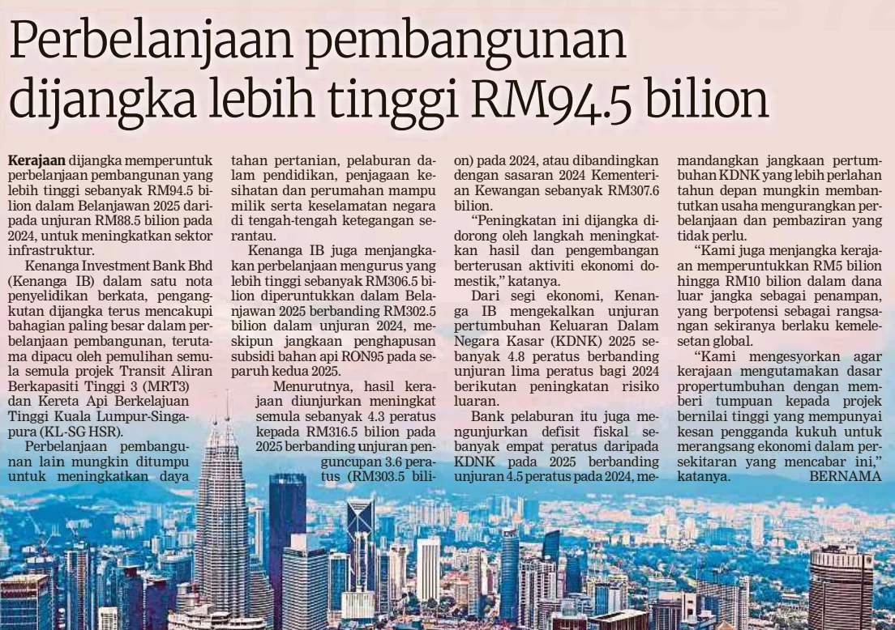
BERITA HARIAN
14 OKTOBER 2024
BH|PERBELANJAAN PEMBANGUNAN DIJANGKA LEBIH TINGGI RM94.45 bilion| MS 22

Slide 3
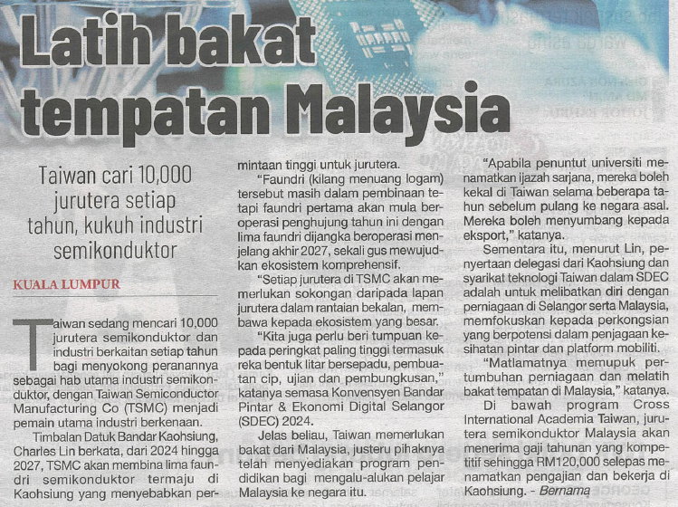
SINAR HARIAN
18 OKTOBER 2024
SH|LATIH BAKAT TEMPATAN MALAYSIA| MS 28

Slide 4
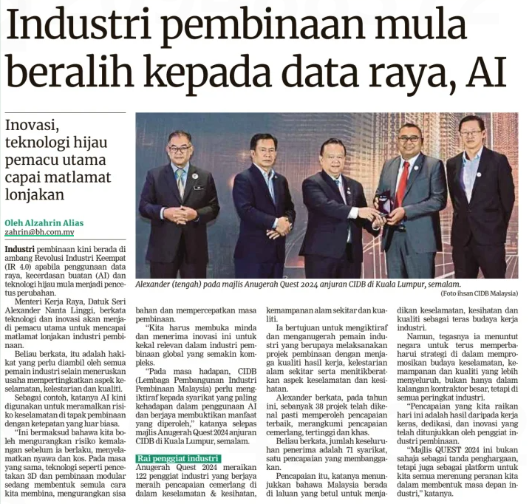
BERITA HARIAN
23 OKTOBER 2024
BH|INDUSTRI PEMBINAAN MULA BERALIH KEPADA DATA RAYA, AI| MS 26

Slide 5
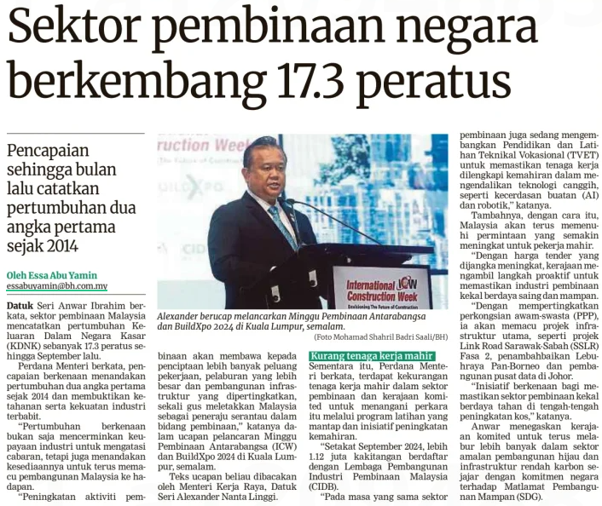
BERITA HARIAN
24 OKTOBER 2024
BH|SEKTOR PEMBINAAN NEGARA BERKEMBANG 17.3 PERATUS | MS 21

